Slide 1
ĐỒ DÙNG
HỌC TẬP

Slide 2
Ba lô

Slide 3
Hộp đựng bút

Slide 4
Bút chì

Slide 5
Bút đánh dấu

Slide 6
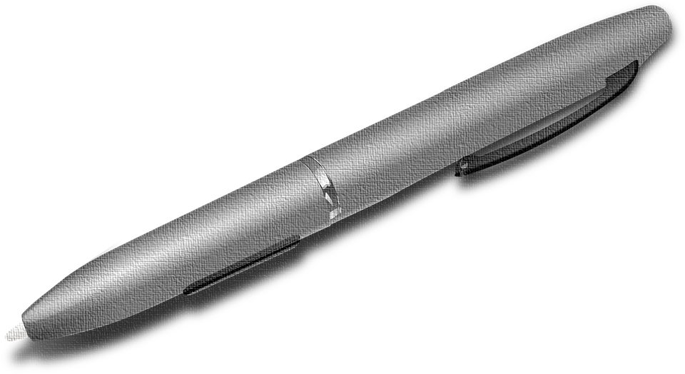
Cây bút

Slide 7
Cục tẩy

Slide 8
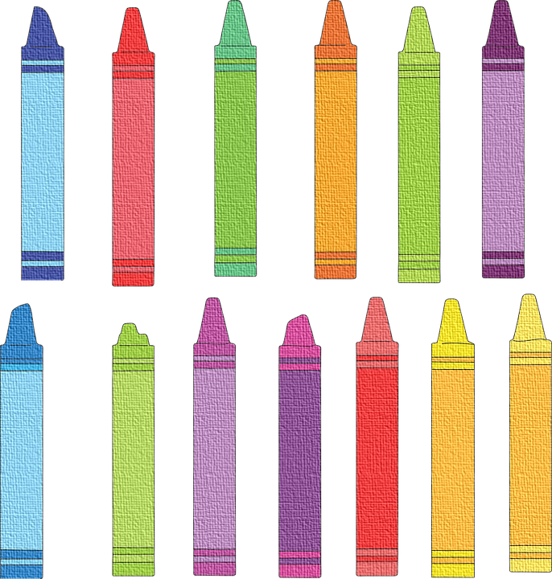
Sáp màu

Slide 9
Cái kéo

Slide 10
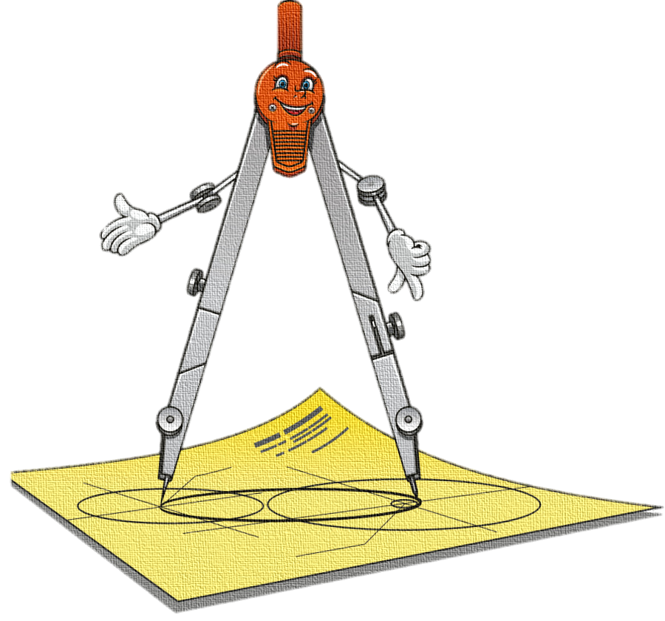
Com-pa

Slide 11
Thước kẻ

Slide 12
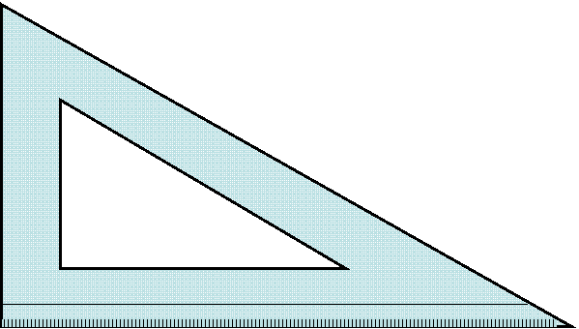
Thước ê-ke

Slide 13
Keo dán

Slide 14
Sách

Slide 15
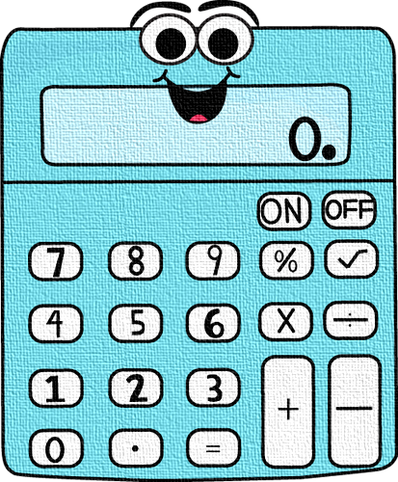
Máy tính cầm tay

Slide 16
Vở viết

